Slide 2
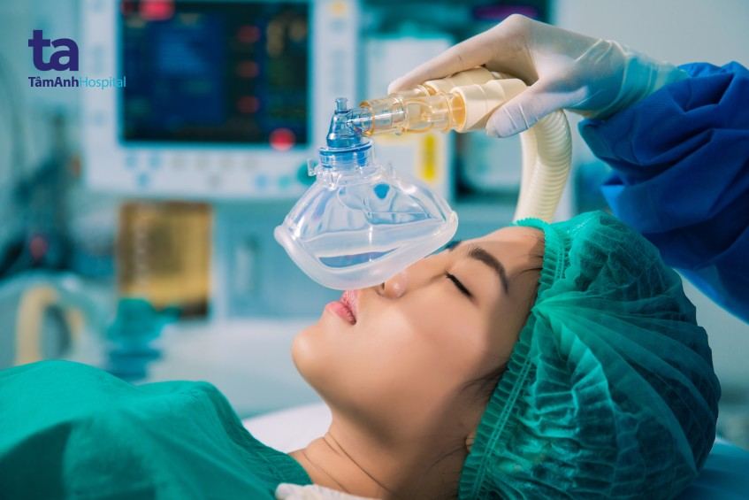
_{Dẫn xuất halogen ??}
_{Tính chất?}
_{Ứng dụng?}
_{F}
_{Cl}
_
_
_
_
_
_{F}
_{Br}
C
C
_
_
_{F}
_{H}
Halothane
Gây mê trước phẫu thuật

Slide 3
BÀI 19:
DẪN XUẤT HALOGEN

Slide 4
I. Khái niệm, danh pháp
II. Tính chất vật lí
NỘI DUNG
BÀI HỌC
III. Đặc điểm cấu tạo
IV. Tính chất hóa học
V. Ứng dụng

Slide 5
I. Khái niệm, danh pháp
1. Khái niệm
_{H}
_{H}
_{H}
_
_
_
_
_
_
_
_
_{H}
_{H}
_{H}
_{H}
HYDROCARBON
C
C
C
DẪN XUẤT
_
_
_
_{H}
_{H}
_{H}
HALOGEN
_{F}
_{Cl}
_{Br}
_{I}

Slide 6
I. Khái niệm, danh pháp
_{H}
1. Khái niệm
_
_
_
_{H}
_{Cl}
C
Khi thay thế nguyên tử …....……………….. trong phân tử hydrocarbon bằng nguyên tử ………………….. ta thu được dẫn xuất halogen.
hydrogen (H)
_
_{H}
halogen
_{H}
_{H}
_
_
_
_
_
_{H}
_{Br}
C
C
R - X_{n}
_
_
CTTQ: ……………..
_{H}
_{H}

Slide 7
I. Khái niệm, danh pháp
2. Danh pháp
Tên thay thế:
Vị trí của halogen - halogeno
Tên hydrocarbon
3 2 1
CH₃ – CH – CH₃
2-bromopropane
Br

Slide 8
I. Khái niệm, danh pháp
2. Danh pháp
Tên thay thế:
- Halogen chỉ có một vị trí duy nhất thì không cần số chỉ vị trí.
- Đánh STT ưu tiên gần nhóm thế
4 3 2 1
CH₃ – CH₂ – CH– CH₃
CH₃ – CH – Br
: bromoethane
I
2-iodobutane
- Đánh STT ưu tiên liên kết bội
- Nếu có nhiều nguyên tử halogen thì thêm độ bội đi, tri, tetra trước halogeno
1 2 3
CH₂ = CH – CH – Cl
1 2
1,2-dichloroethane
3-chloropropane
CH₂ – CH₂
Cl
Cl

Slide 9
I. Khái niệm, danh pháp
2. Danh pháp
Tên thông thường:
CHCl₃
: chloroform
CHBr₃
: bromoform

Slide 10
I. Khái niệm, danh pháp
2. Danh pháp
Tên gốc hydrocarbon
halide
Tên gốc chức:
Công thức | Tên gọi
CH₃CH₂I
CH₂ = CH - Br
C₆H₅Cl
C₆H₅CH₂F
Ethyl iodide
Vinyl bromide
Phenyl chloride
Benzyl fluoride

Slide 11
II. Tính chất vật lí
Nhiệt độ nóng chảy và nhiệt độ sôi …………... hơn các hydrocarbon có phân tử khối tương đương.
CH₃Cl, CH₃F: ở trạng thái ……...........................
Hầu như …………....................... trong nước, …………........................ trong các dung môi hữu cơ.
cao
khí
không tan
tan nhiều

Slide 12
III. Đặc điểm cấu tạo
C F Cl Br I
_
_
_
_
_
Độ âm điện
2,55 3,98 3,16 2,96 2,66
_{X}
C
C
_
_
??? Liên kết trong phân tử dẫn xuất halogen phân cực về phía nguyên tử nào

Slide 13
III. Đặc điểm cấu tạo
Nguyên tử carbon mang điện tích …………. và nguyên tử halogen mang điện tích …….. Do vậy liên kết C-X dễ bị phân cắt.
→ Phản ứng đặc trưng của dẫn xuất halogen:…………………………..
dương
_
_
_
_
_
δ-
δ+
_{X}
âm
>
C
C
_
_
là phản ứng thế, tách

Slide 14
IV. Tính chất hóa học
1. Phản ứng thế
_
_
R – X + OH
R – OH + X
PTTQ:
VD: CH₃Cl + NaOH
C₆H₅CH₂Br + KOH
tº
CH₃OH + NaCl
tº
C₆H₅CH₂OH + KBr

Slide 15
IV. Tính chất hóa học
2 Phản ứng tách hydrogen halode
Cơ chế phản ứng:
CH₃ – CH₂ – Cl
NaOH/C₂H₅OH tº
CH₂ = CH₂ + HCl
CH₂ = CH – CH₂ – CH₃
CH₃ – CH – CH₂– CH₃
NaOH/C₂H₅OH, tº
- HBr
|
Br
CH₃ – CH = CH – CH₃

Slide 16
IV. Tính chất hóa học
2 Phản ứng tách hydrogen halide
Qui tắc Zaitsev: Trong phản ứng tác hydrogen halide, nguyên tử halogen bị ưu tiên tách cùng với nguyên tử hydrogen ở bên carbon bên cạnh có bậc cao hơn (ít H hơn).
CH₂ = CH – CH₂ – CH₃
(Sp phụ)
CH₃ – CH – CH₂– CH₃
NaOH/C₂H₅OH, tº
- HBr
|
Br
CH₃ – CH = CH – CH₃
(Sp chính)

Slide 17
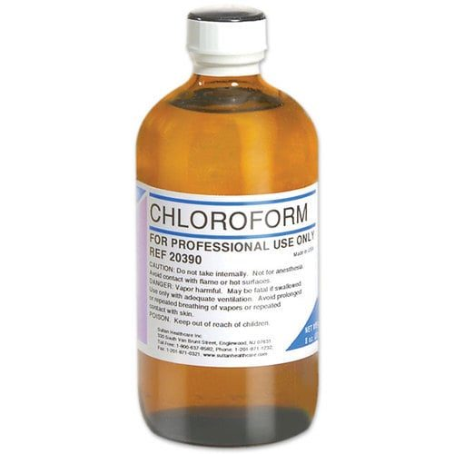
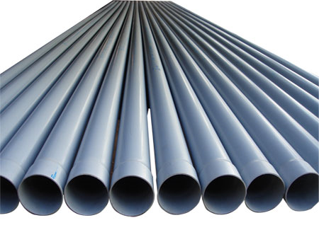
V. Ứng dụng
Thuốc bảo vệ thực vật
Dung môi
Sản xuất polymer

Slide 18
CỦNG CỐ
CTTQ:
Tên thay thế
R - X_{n}
Vị trí của halogen – halogeno +
tên hydrocarbon
Phản ứng thế
Phản ứng tách
R – X + OH⁻ → R-OH + X⁻

Slide 19
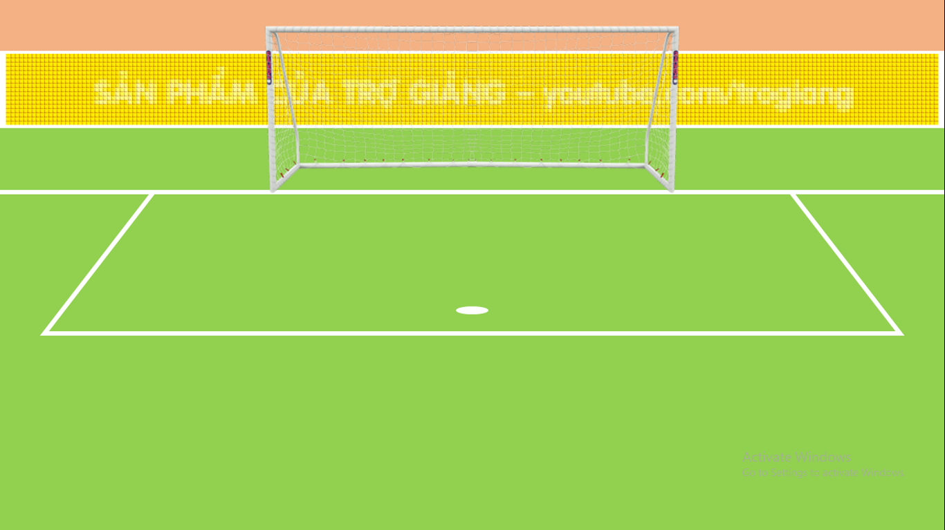
Hợp chất nào sau đây được dùng để tổng hợp PVC?
A. CH₂=CH-CH₂Cl.
B. CH₂=CHCl.
C. CH₂=CHBr
D. C₆H₅Cl.

Slide 20
Chất nào sau đây là dẫn xuất halogen của hidrocarbon?
A. C₆H₅CH₂Cl
B. ClCH₂COOH
C. CH₃CH₂MgBr
D. CH₃COCl

Slide 21
Sản phẩm chính tạo thành khi cho 2-brombutan tác dụng với dung dịch KOH/ancol, đun nóng là :
A. But-2-ol.
B. Metylxiclopropan.
C. But-1-en.
D. But-2-en.

Slide 22
Danh pháp IUPAC của dẫn xuất halogen có công thức cấu tạo: ClCH₂CH(CH₃)CHClCH₃ là
A. 2,4-điclo-2-metylbutan.
B. 1,3-điclopentan.
C. 1,3-điclo-2-metylbutan..
D. 2,4-điclo-3-metylbutan.

Slide 23
Đun sôi 15,7 gam C₃H₇Cl với hỗn hợp KOH/C₂H₅OH dư, sau khi loại tạp chất và dẫn khí sinh ra qua dung dịch brom dư thấy có x gam Br₂ tham gia phản ứng. Tính x nếu hiệu suất phản ứng ban đầu là 80%.
25,6g.
B. 32 g
C. 16 g.
D. 12,8 g.

Slide 24
THANK YOU!

